Slide 1
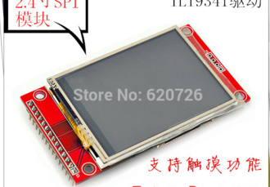
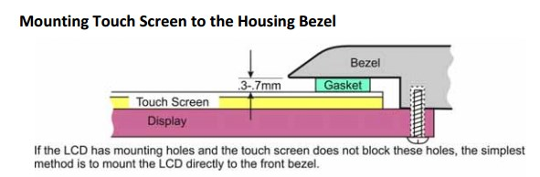
Mounting Guide
LCD yang dipakai punya 4 mounting hole
Di mounting guide, baut dipasang di display ke bezel (casing). Bezel adl nama bagian casing yang miring
Jadi, baut bakal dipasang pada mounting hole LCD, ke bezel di casing
Mounting hole dibaut ke bezel

Slide 2
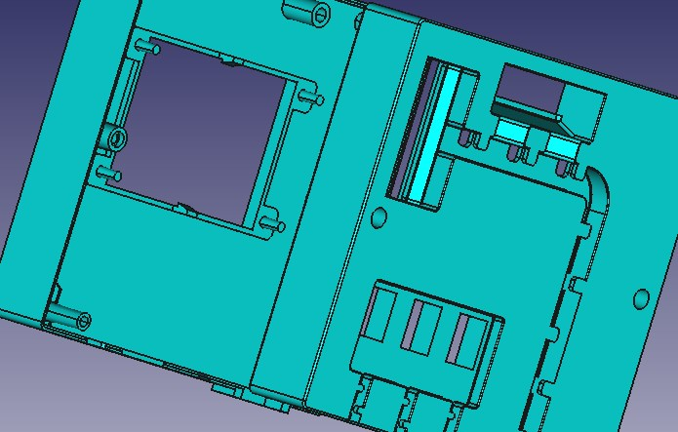
Implementasi
Keempat tonjolan yang lu buat bisa jadi screwhole buat baut si lcd
Masalahnya kalo tonjolan screw hole nya ketinggian, LCD bakal masuk ke dalam
Tonjolannya pendek saja supaya LCD nya tetep nongol, yang discrew boardnya aja

Slide 3
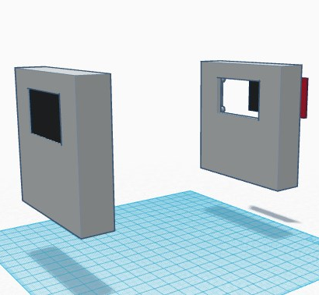
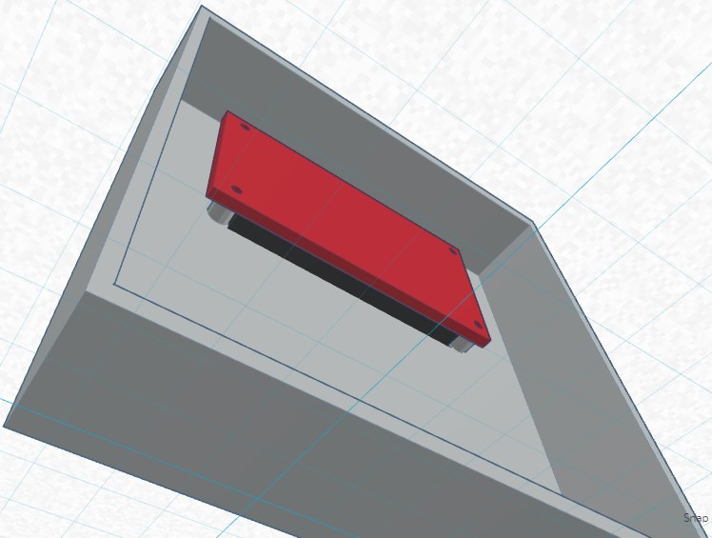
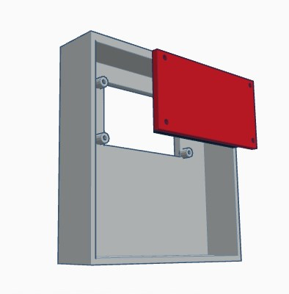
Model Screwhole Menonjol
Screwhole muncul dari casing (area bezel) dan dibaut ke board/bodi LCD
Mengingat ketebalan LCD yang tipis, tonjolan screwholenya pendek saja supaya jarak antara LCD dan bezel tidak terlalu jauh
Tonjolan screwhole

